Slide 1
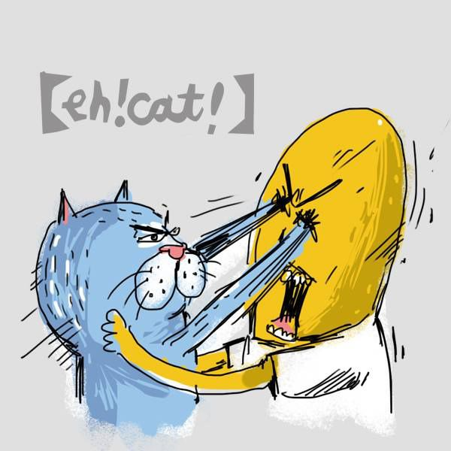
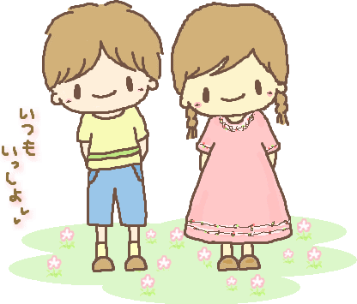
第四組----網路霸凌

Slide 2
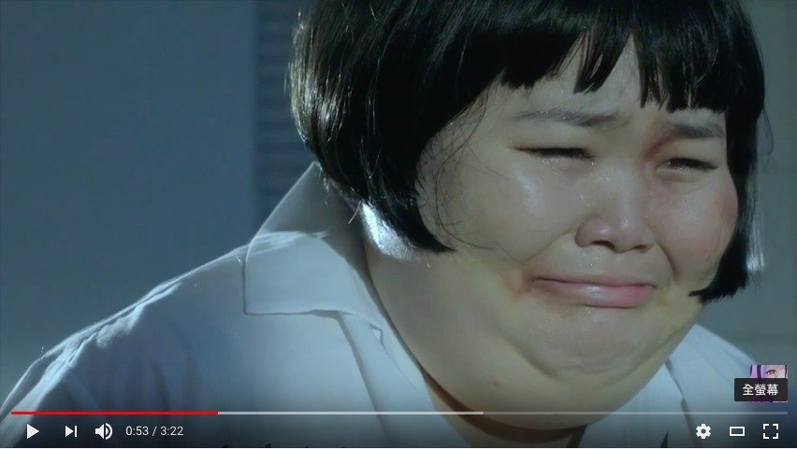
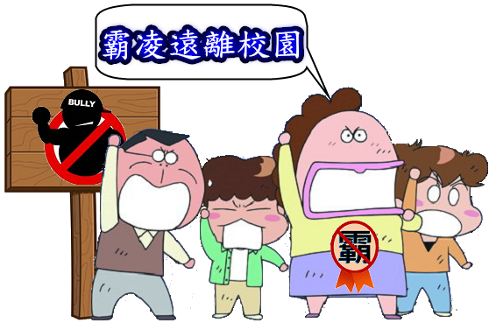
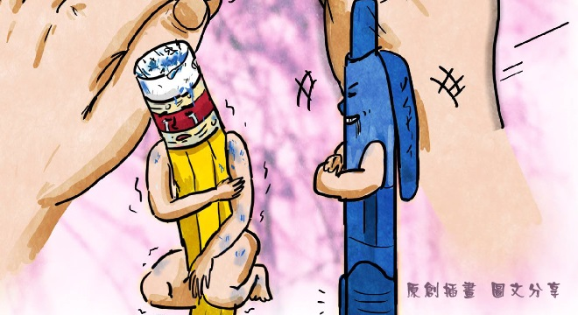
相 關 影 片
1.集體網路霸凌恐嚇 35青少年涉案
https://www.youtube.com/watch?v=y9U3Iz2VjX8
2.防制網路誹謗篇-網路黑白講(言語 關係 網路霸凌)
https://www.youtube.com/watch?v=LM3NFJeaYdE

Slide 3
何 謂 網 路 霸 凌 ?
網路霸凌是透過資訊傳播科技，特別是手機和網路，故意使他人不安。 霸凌從過去一直存在，網路霸凌有別於其他形式的霸凌，網路霸凌有下列特性： 1、24小時/每週7天，以及侵入家庭/個人空間。 2、觀看者難以數計，傳遞快速。 3、網路霸凌往往出自匿名方式。 4、霸凌和受害者的檔案。 5、有些網路霸凌的個案並非出自有意。 6、每一個網路霸凌的事件本身都是證據。

Slide 4
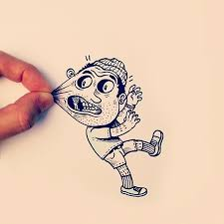
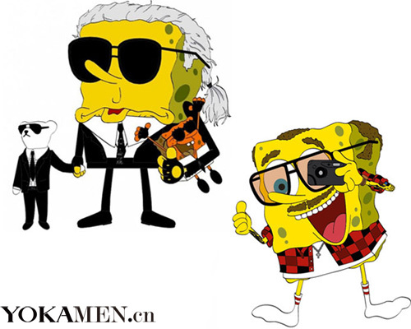
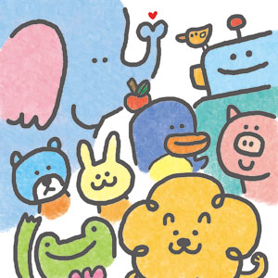
霸 凌 類 型
1、語言霸凌 2、文字霸凌 3、文本霸凌 4、肢體霸凌 5、關係霸凌 6、性霸凌

Slide 5
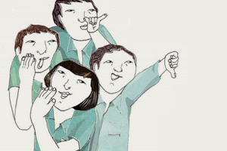
網 路 霸 凌 的 影 響
霸凌者：利用網路傷害他人時，當事人並未感
受到自己對他人已經造成傷害，而忽略可能觸
犯法律
受害者：雖然網路是虛擬世界，但也等同於在
現實生活中受到相同的壓力而且無法躲避。
旁觀者：可能會因為害怕網路霸凌發生在自己
身上，或有些人因為沒有加入霸凌的行列而承
受人際壓力。

Slide 6
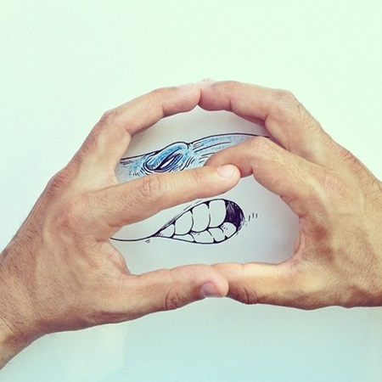
網 路 霸 凌 輔 導 與 諮 商
世界上每個人都有權利可以安心自己不受騷擾地生活，所以我們要瞭解當我們以為只是開別人玩笑，卻可能構成霸凌行為，並造成當事人負面情緒。霸凌行為常見的藉口就是「我只是開玩笑而已」，但其實這樣的說法是不能被接受的。想想看如果你是被開玩笑的人，心中會如何難受呢？最重要的是我們必須關心考慮到被霸凌，被欺負或是被開玩笑的人，是如何嚴重的被這樣的行為影響到。網路霸凌的輔導或教學都非常強調同理心與法律後果的重要。
• 培養同理心:網路霸凌的影響是可以非常嚴重的，通常可能會造成受害人心情沮喪低落和憂鬱；更有甚者，曾經有人因為被網路霸凌而自殺。網路霸凌不只影響到受害人本身，她也會影響到所有看到，知曉的旁觀者。旁觀者可能會因此擔心害怕這種事情發生在自己身上，有些人則會因為沒有一起加入霸凌而承受壓力。
• 讓學生瞭解法律後果

Slide 7
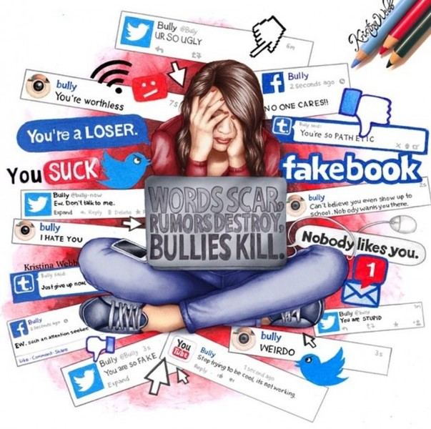
網 路 霸 凌 的 法 律 責 任
1.刑法：
公然侮辱罪、誹謗（毀謗）罪、恐嚇罪、傷害罪
妨害風化罪、妨害秘密罪
2.兒童及少年福利法
3.個人資料保護法
4.民法侵權行為

Slide 8
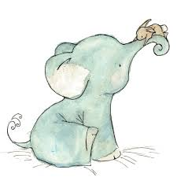
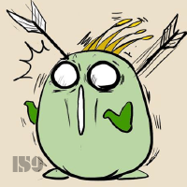
網 路 霸 凌 的 處 理 方 式
若有收到類似霸凌的訊息，不管是發生在面對面生活中，還是來自網路，都應該勇於通報教師、家長，不要以為自己就可以處理好。
若是不斷收到同學的恐嚇威脅電子郵件或手機簡訊，可封鎖其電子郵件地址或手機號碼。
若是不明人士任意張貼不實言論在公開網路空間，造成旁人誤解，則應立即通知父母師長代為處理。
審慎判斷校園流傳的消息是否屬實，不任意轉寄或張貼可能傷害他人的訊息；切勿成為霸凌者的幫兇。
在網路公開空間張貼訊息前，需謹慎思考是否觸法或可能傷害他人。尤其在情緒激動時，更需待心平氣和時方可採取行動。

Slide 9
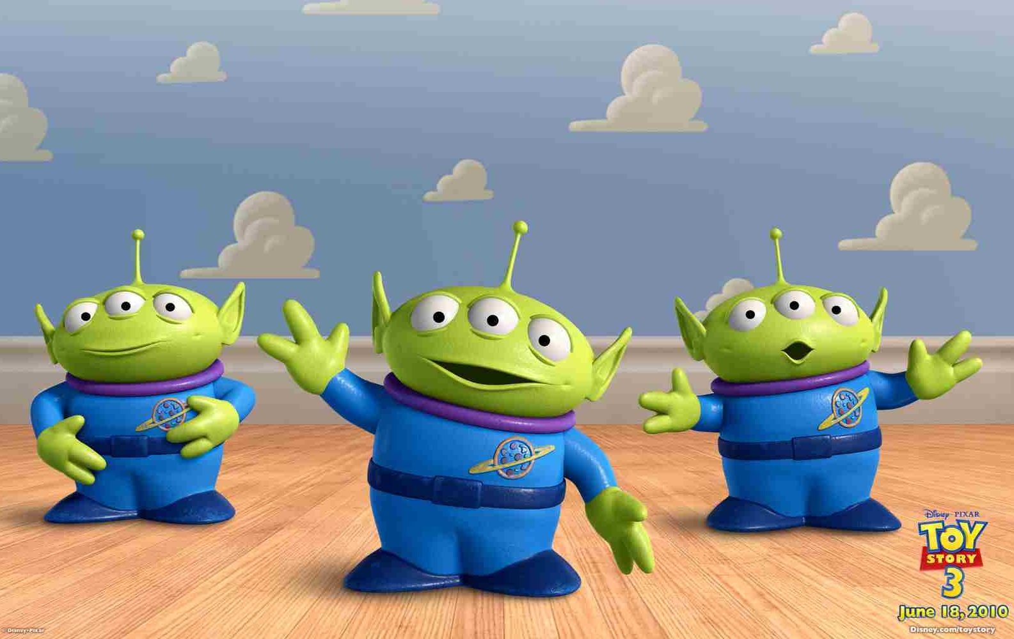
我們的報告 到此結束 謝謝大家
組員:27林怡欣 32劉昱汝 38馮弈寧 30吳姉璇 35陳曉薇
工作分配:
PPT:27林怡欣
報告:30吳姉璇 35陳曉薇38馮羿寧
拍照:32劉昱汝

